Slide 1
AI Lab for Wireless Communication Systems
Unit 4: AI for Signal Detection and Demodulation
教師：伍紹勳
助教 : 劉鎧睿、盧建評

Slide 2
雷達板上的測量
將在助教的電腦上操作
請記得用隨身碟或雲端將測量到的檔案複製到你的電腦

Slide 3
實驗目標
這兩次實驗你們需要實際使用雷達板分次測量三個角度的物體，並自行撰寫CNN進行角度的估計
方向1: left
方向2: middle
方向3: right
反射錐
反射錐
反射錐
Radar

Slide 4
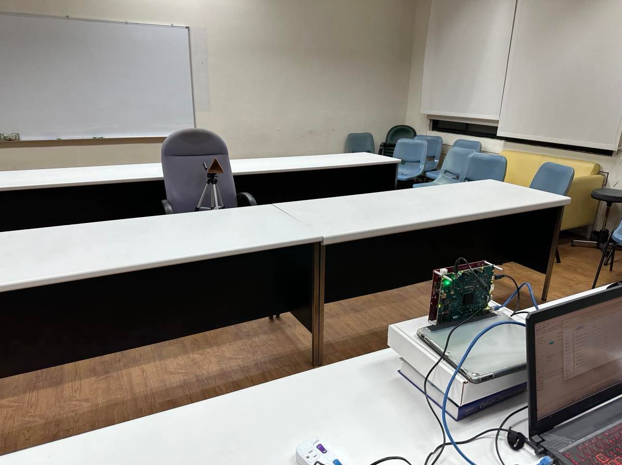
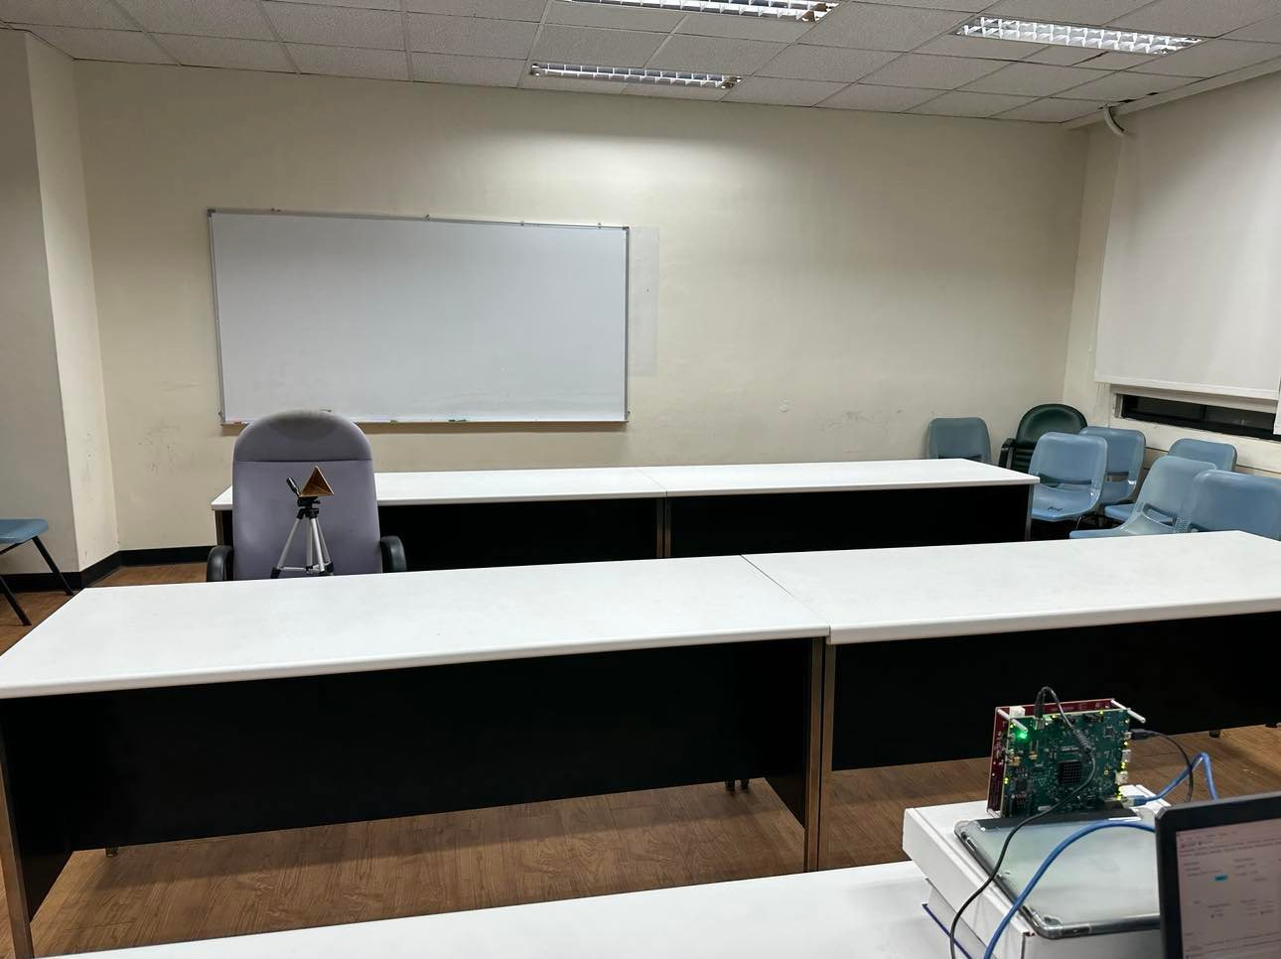
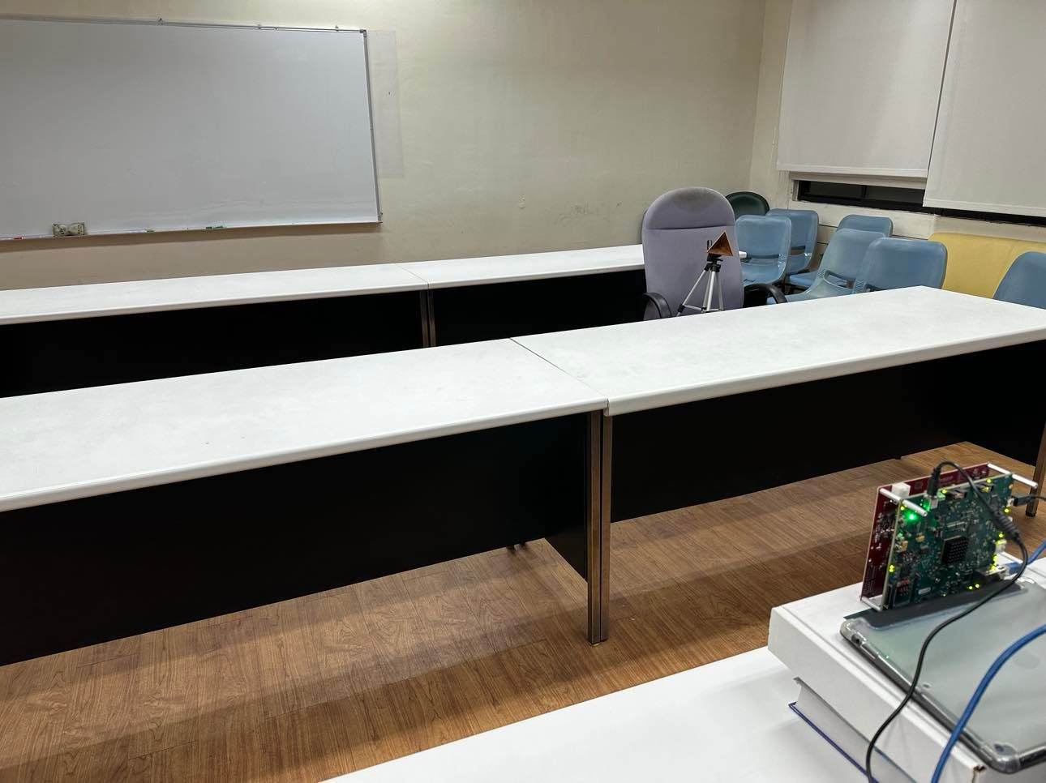
實驗目標
以801教室實測作為示意圖：
從雷達方向往目標看去，你的左、中、右，三個方向
Corner
Radar
left
middle
right

Slide 5
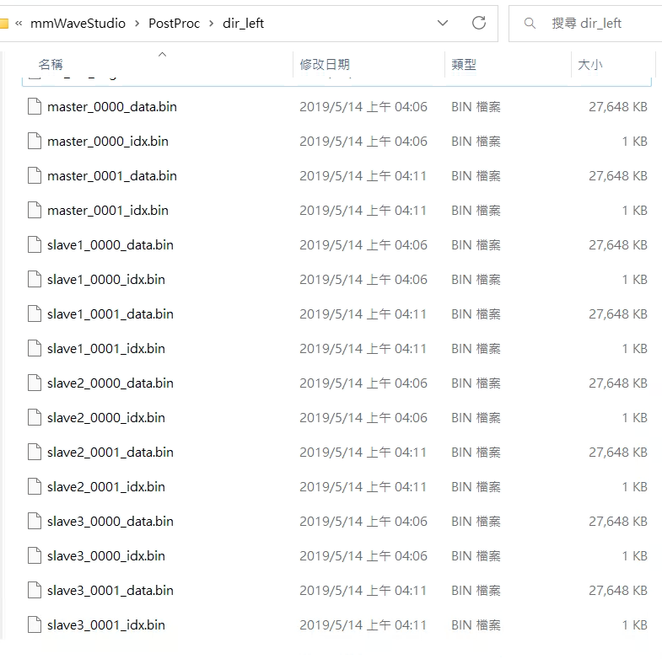
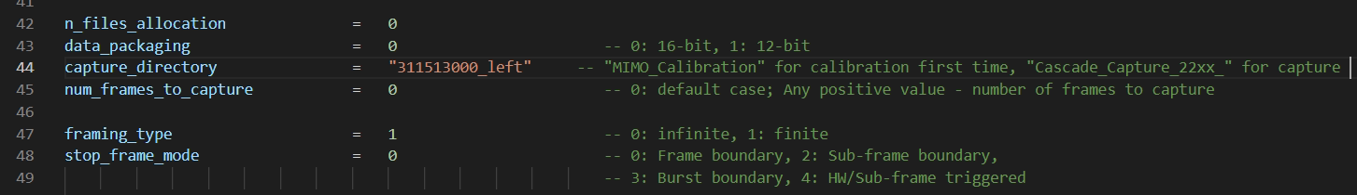
雷達板操作—獲得原始資料
雷達板要使用助教的電腦操作，得到原始測量資料(.bin)後將在你們電腦使用matlab進行後處理得到矩陣資料(adcData)，此頁是讓你們用雷達測量得到原始bin檔資料
測量方法(在助教電腦上操作：
更改儲存檔名：在”Cascade_Capture.lua”檔案中，更改第44行的capture_directory = “311513000_left”，檔名前面改你的學號，後面根據你現在測量的方向取名(left, middle, right)，改完記得存檔
開始測量：在“mmWave Studio”程式下方選擇剛剛的”Cascade_Capture.lua”，選好後按“Run!”，程式會開始進行測量，之後會將檔案從雷達版上傳至電腦
.bin檔儲存位置： mmWaveStudio\PostProc資料夾會看到你取的檔名的資料夾“311513000_left”
你的檔名
(4)
(1)
(3)
(2)

Slide 6
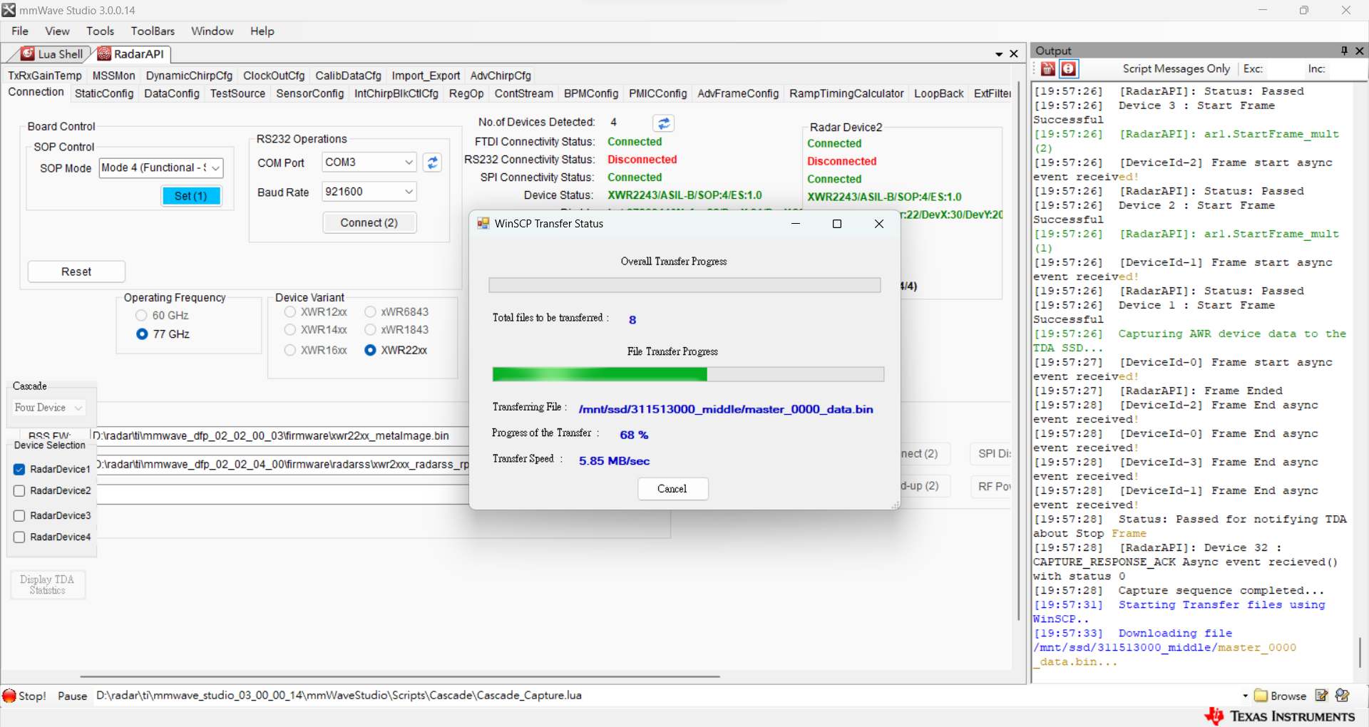
雷達板操作—獲得原始資料
單次掃描完後會看到以下彈出視窗，這是正在從雷達版將資料複製到助教的電腦上，等他跑完後再進行下一個動作，例如：切換方向測量(要改檔名)、將檔案複製到你的隨身碟

Slide 7
接下來的後處理將在同學的電腦上操作
路徑設定—只需要一次
後處理—每次(三個方向)都要做

Slide 8
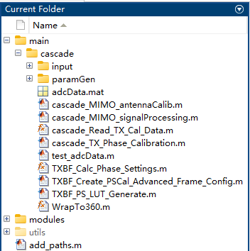
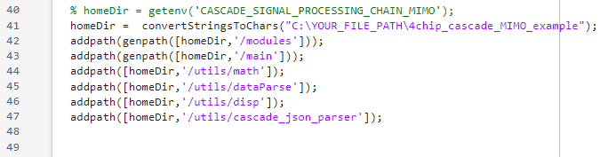
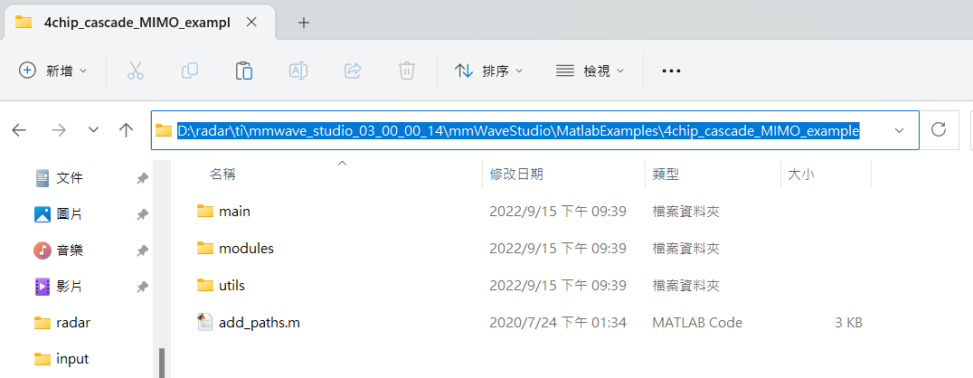
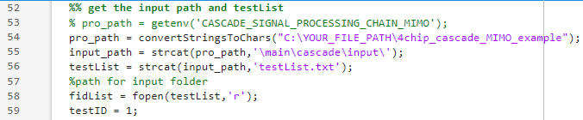
matlab後處理—更改路徑—只需做一次
測量後資料夾的內容：有幾個json檔，有8個.bin檔(xxx_data.bin, xxx_idx.bin)，分別是master, slave_1, slave_2, slave_3，原因是這張雷達版有四組天線，各為3發4收，所以總共是12發16收的天線。
請將該資料夾整個複製到你的電腦。
助教會上傳”mmWave Studio”附帶的後處理程式，使用方法如下
解壓縮後獲得一個 ”4chip_cascade_MIMO_example” 資料夾
打開“add_paths.m”，請在41行更改成” 4chip_cascade_MIMO_example”資料夾所在的路徑
打開main>cascade> ”cascade_MIMO_signalProcessing.m”，並更改54行的路徑同上，先不要執行
以上更改路徑部分是因為路徑是讀取安裝”mmWave studio”時會設定的環境變數，我們是用e3複製得，我們的電腦並不會知道路徑為何，所以要更改
只需要改這一次，接下來不管你量多少檔案，這裡都不需要再動
*.m檔案位置：
add_paths.m：
這”4chip_cascade_MIMO_example”資料夾你放在哪裡，路徑就改成那裡
cascade_MIMO_signalProcessing.m ：

Slide 9
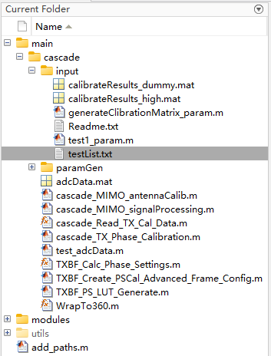
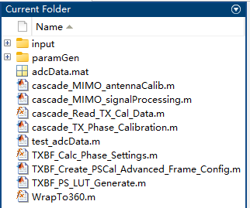
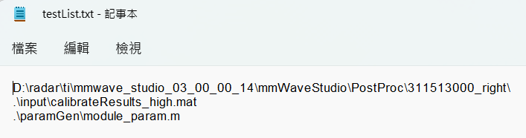
matlab後處理—生成adcData—每個方向都要做
每次(每一個方向)後處理時都要執行一次的步驟，如下：
打開main>cascade>input>” testList.txt”，並更改第一行的路徑為雷達儲存資料夾的路徑(e.g. ”311513000_left”)並儲存
打開“add_paths.m”並執行
matlab進入main>cascade目錄，打開”cascade_MIMO_signalProcessing.m”並執行，若沒有進入此目錄就執行，matlab會報錯。
(1)
testList.txt的位置
(2)
(3)
執行add_paths.m時的folder
執行cascade_MIMO_signalProcessing.m時的folder
更改第一行的路徑為該次你要測的雷達資料夾的路徑，路徑最後要加個反斜線。每次都要改。
(1)
testList.txt三行分別代表：
第一行：你要測的雷達資料
第二行：雷達校正矩陣
第三行：讀取變數的程式所在

Slide 10
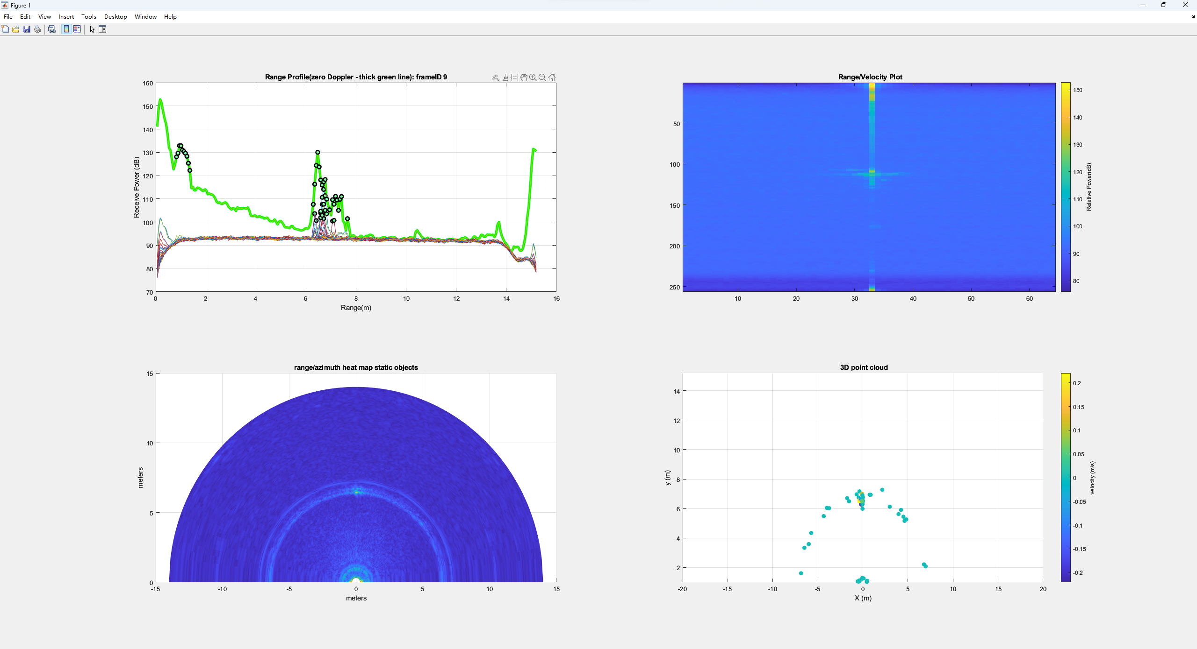
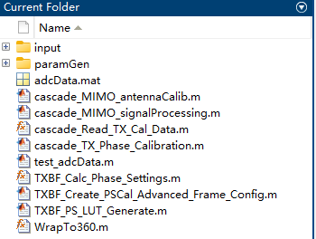
matlab後處理—生成adcData—每個方向都要做
執行cascade_MIMO_signalProcessing.m後會跳出下方的視窗
此時程式應該已經將第9個frame的adcData存在main>cascade資料夾中(和cascade_MIMO_signalProcessing.m同資料夾)
請根據你當時測量的方向，將其改名為以下三個之一 (adcData_left.mat, adcData_middle.mat, adcData_right.mat)
請記得要改完名後再進行下一次的測量，不然舊檔案會被覆蓋汙染(當然你也可以在存檔前就在程式131行更改要存的檔案名)
adcData.mat位置：(請記得改名)

Slide 11
獲得adcData.mat
adcData.mat是原始資料，經過mmWave附的matlab程式整理、校正矩陣校正之後獲得的較方便處理的.mat資料型態
請把三個adc_data_xxx.m檔案和get_exp_dat_3dir.m放在同一資料夾
在get_exp_data_3dir.m將其轉化成訓練用的covariance.mat與label.m
adcData.mat的型態是4D complex double，size為(256,64,16,12)
256 (numADCSample)，是FMCW訊號每個chirp會sample多少次
64 (numLoops, nchirp_loops)，是每個frame會有幾個chirp
16 (numRxPerDevice*4)，四組三發四收的天線，共16收
12 ，四組三發四收的天線，共12發
我們取其第一發8收的資料(:, :, 1:8, 1)中800筆給training, 100筆給test，也就是其(256,64)取900筆出來
簡單作法是：每個sample都取其所有chirp的資料，也就是每個chirp的12個sample + 前32chirp的第13個sample取出來，shuffle後分配給training & testing
之後生成8x8x2 (real+imag各8x8)的covariance matrix，以及3x1的one-hot Label作為訓練
生成的檔名為：”train_Covariance.mat”, “train_Label.mat”, “test_Covariance.mat”, “test_Label.mat”
因為是3個方向的檔案合併，每個方向train各800、test各100，所以檔案size如下：
train_Covariance.mat: (2400,8,8,2)
train_Label.mat: (2400,3)
train_Covariance.mat: (300,8,8,2)
train_Covariance.mat: (300,3)

Slide 12
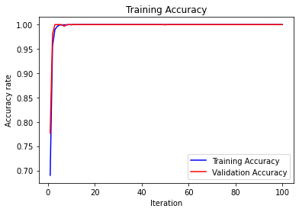
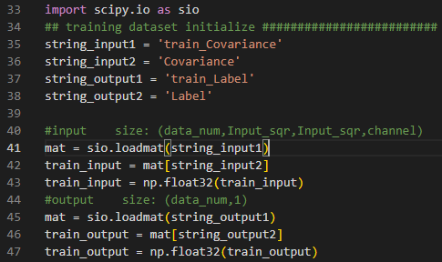
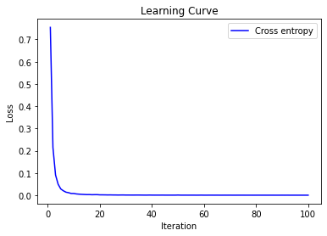
讀取Covariance & Label，撰寫CNN來預測方向
根據獲取的測資，開始撰寫你的CNN吧!
記得要畫出你的loss和accuracy curve for training & test dataset
註：你可以使用scipy.io的loadmat程式讀取mat檔，用mat[“variableName”]讀取該檔的特定變數
讀取.mat方法：

Slide 13
AoA Estimation of FMCW Signals

Slide 14
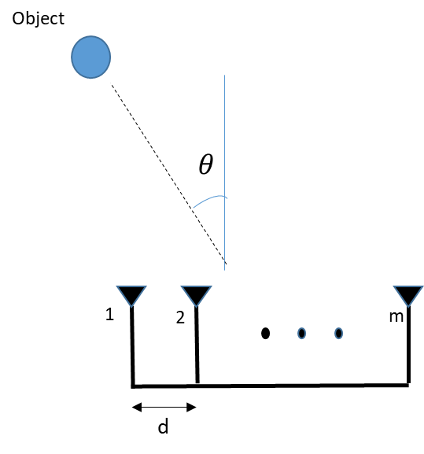
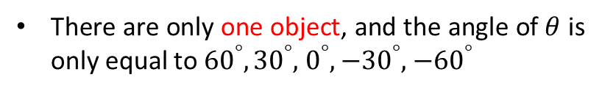
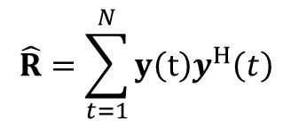
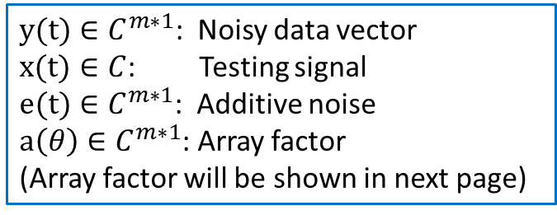

The System Model
$$y\left(t\right)=a\left(θ\right)x\left(t\right)+e\left(t\right) t=1,…,N$$
$y(t)∈C^{m∗1}$: Noisy data vector
$x(t)∈C$: Testing signal
$e(t)∈C^{m∗1}$: Additive noise
$a\left(θ\right)∈C^{m∗1}$: Array factor
(Array factor will be shown in next page)
There are only one object, and the angle of $θ$ is only equal to ${60}^{°},{30}^{°},$ $0^{°},$ $−{30}^{°},$ $−{60}^{°}$
We use covariance matrix (real part and image part) as the input of the CNN network to predict where target is (from five points)
The ULA with m antennas
$$\hat{R}=\sum_{t=1}^{N}{y\left(t\right)y^{H}\left(t\right)}$$

Slide 15
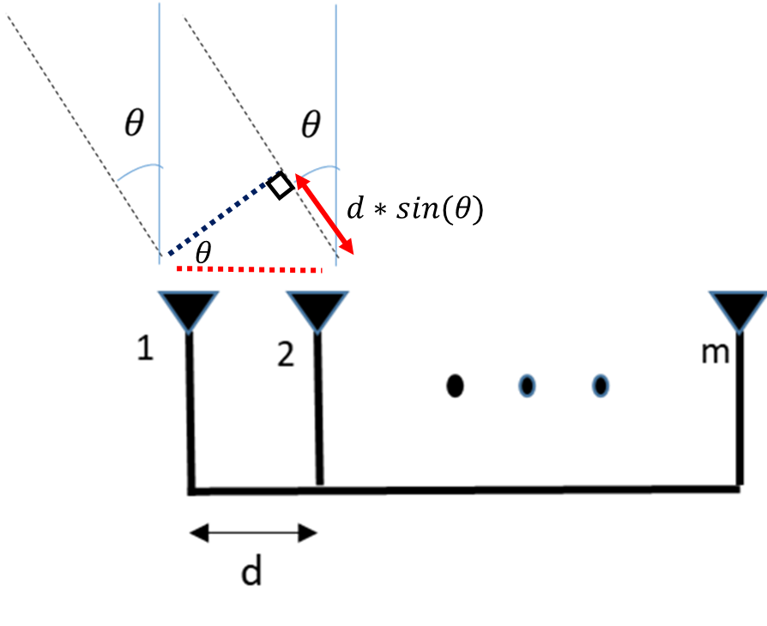
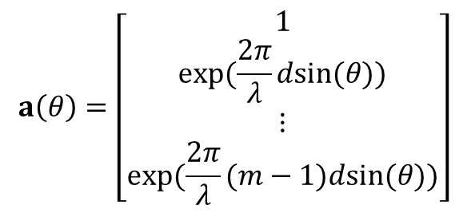
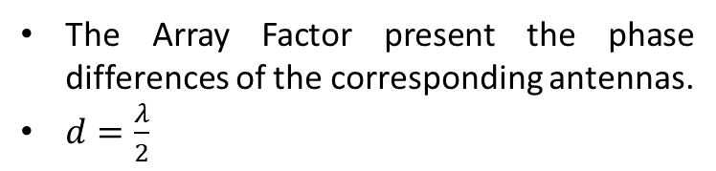
The Array Factor
$$a\left(θ\right)=\left[\begin{matrix}1 \\ exp⁡(\frac{2π}{λ}dsin(θ)) \\ ⋮ \\ exp⁡(\frac{2π}{λ}(m−1)dsin(θ))\end{matrix}\right]$$
The Array Factor present the phase differences of the corresponding antennas.
$d=\frac{λ}{2}$
The ULA with m antennas

Slide 16


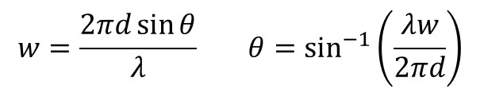



Angle of Arrival
$$w=\frac{2πd\sin{θ}}{λ} θ=\sin^{−1}\left(\frac{λw}{2πd}\right)$$
$$a(θ)≜{\left[\begin{matrix}1 & e^{j\frac{2π}{λ}d\sin{θ}∗1} & \begin{matrix}… & e^{j\frac{2π}{λ}d\sin{θ}∗(M−1)}\end{matrix}\end{matrix}\right]}^{T}$$
Steering vector
$$={\left[\begin{matrix}1 & \begin{matrix}e^{jπ\sin{θ}∗1} & \begin{matrix}… & e^{jπ\sin{θ}∗(M−1)}\end{matrix}\end{matrix}\end{matrix}\right]}^{T}$$
$$={\left[\begin{matrix}1 & e^{j\frac{2π}{N}\left(\frac{N}{2}\sin{θ}\right)∗1} & \begin{matrix}… & e^{j}\frac{2π}{N}\left(\frac{N}{2}\sin{θ}\right)∗(M−1)\end{matrix}\end{matrix}\right]}^{T}$$
$$k≜\frac{N}{2}\sin{θ}$$
$$={\left[\begin{matrix}1 & e^{j\frac{2π}{N}∗k∗1} & \begin{matrix}… & e^{j\frac{2π}{N}∗k∗(M−1)}\end{matrix}\end{matrix}\right]}^{T}$$
$$∵−1≤\sin{θ}≤1$$
$$∴−\frac{N}{2}≤k≤\frac{N}{2}$$
N-point FFT

Slide 17

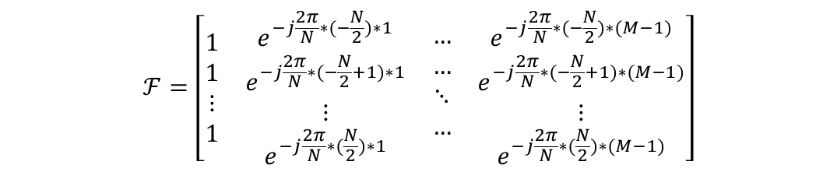


Angle Estimation with FFT
$$ℱ=\left[\begin{matrix}\begin{aligned}1 \\ 1 \\ ⋮ \\ 1\end{aligned} & \begin{aligned}e^{−j\frac{2π}{N}∗(−\frac{N}{2})∗1} \\ e^{−j\frac{2π}{N}∗(−\frac{N}{2}+1)∗1} \\ ⋮ \\ e^{−j\frac{2π}{N}∗(\frac{N}{2})∗1}\end{aligned} & \begin{matrix}\begin{aligned}… \\ … \\ ⋱ \\ …\end{aligned} & \begin{aligned}e^{−j\frac{2π}{N}∗(−\frac{N}{2})∗(M−1)} \\ e^{−j\frac{2π}{N}∗(−\frac{N}{2}+1)∗(M−1)} \\ ⋮ \\ e^{−j\frac{2π}{N}∗(\frac{N}{2})∗(M−1)}\end{aligned}\end{matrix}\end{matrix}\right]$$
Fourier Matrix
$$X_{corr}=ℱa\left(θ\right)$$
$$k=\frac{N}{2}\sin{θ}$$
$$θ=\sin^{−1}\left(\frac{2k}{N}\right)$$

Slide 18
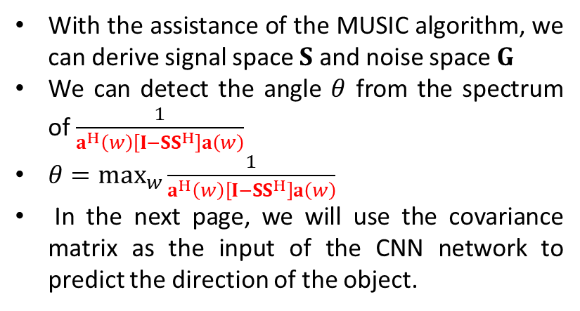
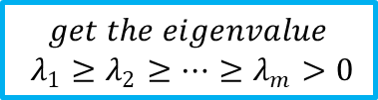
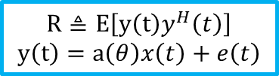
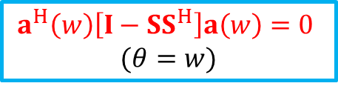
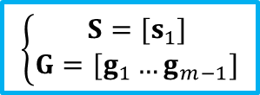
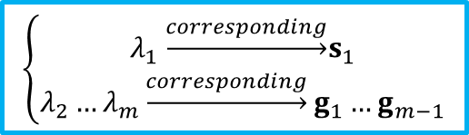
AoA Estimation with MUSIC
$$R≜E\left[y\left(t\right)y^{H}\left(t\right)\right]$$
$$y\left(t\right)=a\left(θ\right)x\left(t\right)+e\left(t\right)$$
s.v.d
$$get the eigenvalue$$
$$λ_{1}≥λ_{2}≥…≥λ_{m}>0$$
$$\left\{\begin{aligned}λ_{1} \underset{→}{corresponding}s_{1} \\ λ_{2}…λ_{m}\underset{→}{corresponding}g_{1}…g_{m−1}\end{aligned}\right.$$
With the assistance of the MUSIC algorithm, we can derive signal space $S$ and noise space $G$
We can detect the angle $θ$ from the spectrum of $\frac{1}{a^{H}\left(w\right)\left[I−SS^{H}\right]a\left(w\right)}$
$θ=\max_{w}{\frac{1}{a^{H}\left(w\right)\left[I−SS^{H}\right]a\left(w\right)}}$
In the next page, we will use the covariance matrix as the input of the CNN network to predict the direction of the object.
$$\left\{\begin{aligned}S=[s_{1}] \\ G=[g_{1}…g_{m−1}]\end{aligned}\right.$$
$$a^{H}\left(w\right)\left[I−SS^{H}\right]a\left(w\right)=0$$
$$(θ=w)$$

Slide 19
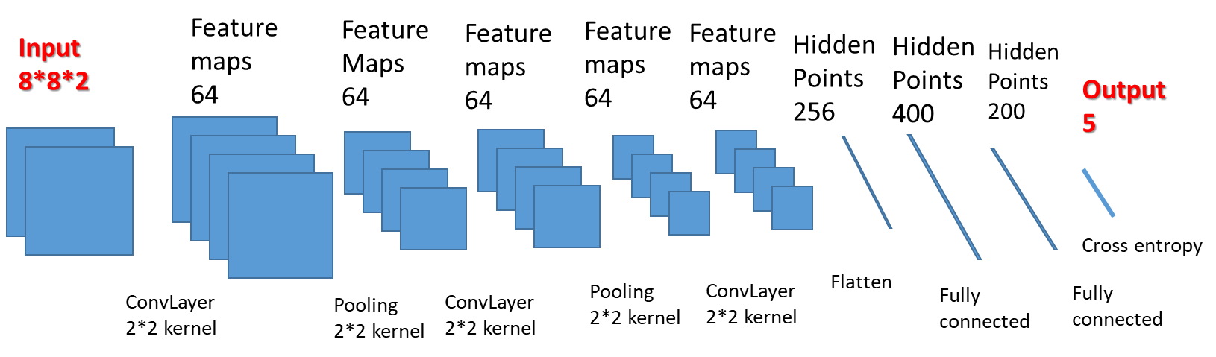
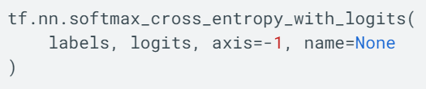
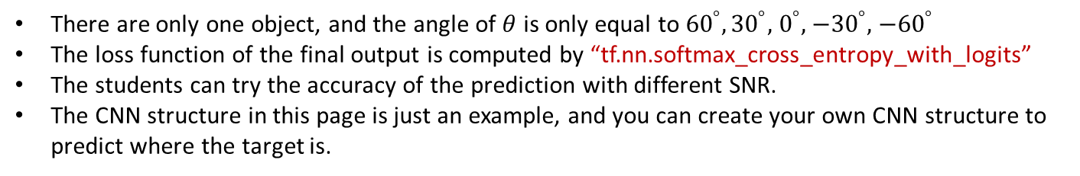
AoA Estimation with CNN
The example of the CNN structure of predicting which point the target is
There are only one object, and the angle of $θ$ is only equal to ${60}^{°},{30}^{°},$ $0^{°},$ $−{30}^{°},$ $−{60}^{°}$
The loss function of the final output is computed by “tf.nn.softmax_cross_entropy_with_logits”
The students can try the accuracy of the prediction with different SNR.
The CNN structure in this page is just an example, and you can create your own CNN structure to predict where the target is.

Slide 20
助教實測
空間劃分成五個區域，每個區域測10筆資料，8筆(橘色)給訓練用，2筆給測試用。
同一區域內共用相同Label
Label 1
Label 2
Label 3
Label 4
Label 5
Radar

Slide 21
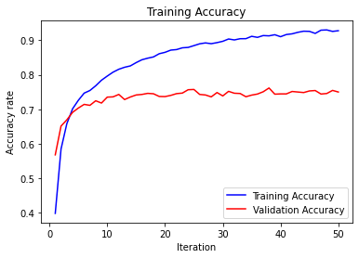
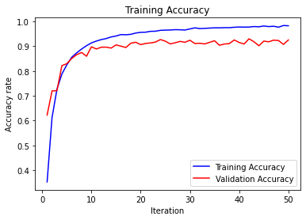
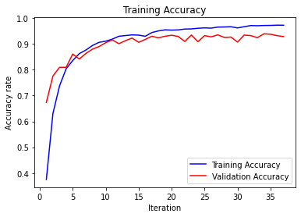
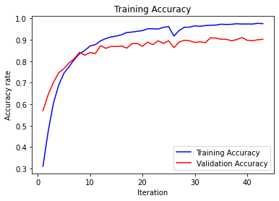
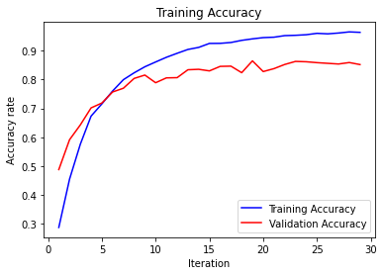
助教實測
matlab後處理程式會取下第9個frame的adcData.mat，一個frame有64個chirp，每個chirp有256個sample點
訓練資料的Covariance取第2~3個chirp共512個點(5個方向各8組adcData共20480個矩陣)，測試資料取第2個chirp共256個(5個方向各2組adcData共2560個矩陣)
分別測試(tx,rx) = (1,8)與(3,4)，結果如下：
補：以上MUSIC矩陣長度為(8,8)與(12,12)，可以嘗試不同的組合，但在設(tx,rx)前請確保你的電腦跑得動(訓練矩陣為(20480, tx*rx, tx*rx, 2)，太大儲存空間會爆，電腦跑不動)
補：可以嘗試取不同數量的chirp，只要能得到好結果，取法不限制
(tx,rx)=(1,8)
訓練資料8筆
測試資料1筆
Accuracy = 0.939
訓練資料5筆
測試資料1筆
Accuracy = 0.9109
訓練資料5筆
測試資料2筆
Accuracy = 0.86
(tx,rx)=(3,4)
結論：
測試資料越多越好
(Tx,rx)較大通常較好，但好像大到一定程度就比較難提升

Slide 22
小組規定與流程
雲端連結：https://drive.google.com/drive/folders/1WAnlSZDzHkAQarXGXNCwFv0QpRrFPZhl?usp=sharing
從E3上看學生是24人，分成6組(每組4人)，分布在6個區域，每個區域要測6筆資料。輪流到隔壁智易空間測量，測量檔名: ”AILab_areaX_Y” mat (X表示第幾個區域,Y表示第幾筆資料 e.g. adcData_area2_6.mat表示區域2的第6筆資料) ，測量後的程式會丟上雲端” radar_Bin_folder”，回到自己位置後請到雲端下載自己組測量的資料
暫定num_area = 6
暫定numData_ineachArea = 8
你們組測量結束後：
測量後每組請下載自己組測量的資料，將自己測的8筆資料利用ti後處理程式轉成adcData.mat (建議分工，一人兩筆之類的)並重新命名，命名方式為adcData_areaX_Y.mat (X表示第幾個區域,Y表示第幾筆資料 e.g. adcData_area2_6.mat表示區域2的第6筆資料)，並上傳到雲端資料夾”adcData_folder”
助教會給你在每個區域隨機抽一組資料做為同學的測試資料，剩下的作為訓練資料，請下載student_train_test_idx資料夾並將資料夾與generate_dataset.m放在同一資料夾下
補充：”student_train_test_idx”, ”adcData_folder”, “generate_dataset.m” 請存在相同目錄中下
進入generate_dataset.m，Line42修改成你的ID，Line28,30,35,36,67都可自由更改成你想要的數值，執行並生成你要的dataset (生成的檔名為：”train_Covariance.mat”, “train_Label.mat”, “test_Covariance.mat”, “test_Label.mat”)存在“train_dataset”與“test_dataset”中
本次上課需要你們做部分大約只有：
分組測量雷達資料並丟上雲端
你們組測量後，在等待其他人的期間，請把自己組雷達測量的資料進行後處理跑出adcData.mat，並重新命名丟上雲端
student_train_test_idx內容助教會根據當天實際要測的區域數及每個區域的資料數重新設定，若有更改，請重新下載該資料夾，並在” generate_dataset.m”的Line2,3更改數值

Slide 23
獲得adcData.mat
adcData.mat是原始資料，經過mmWave附的matlab程式整理、校正矩陣校正之後獲得的較方便處理的.mat資料型態
在generate_dataset.m將其轉化成訓練用的covariance.mat與label.m
adcData.mat的型態是4D complex double，size為(256,64,16,12)
256 (numADCSample)，是FMCW訊號每個chirp會sample多少次
64 (numLoops, nchirp_loops)，是每個frame會有幾個chirp
16 (numRxPerDevice*4)，四組三發四收的天線，共16收
12 ，四組三發四收的天線，共12發
我們從第2個chirp開始，收集num_chirp個chirp，第256個sample全收，所以收集的資料會是data_chirp=adcData(:,2:2+num_chirp-1,:,:)，reshape後再取tx個發送與rx個接收的資料data_chirp(:, :, 1:rx, 1:tx)
根據你的tx與rx數量決定你的covariance size (cov_size)
之後生成cov_size x cov_size x2 (real+imag各cov_size x cov_size)的covariance matrix，以及num_areax1的one-hot Label作為訓練
生成的檔名為：”train_Covariance.mat”, “train_Label.mat”, “test_Covariance.mat”, “test_Label.mat”
因為是num_area個方向的檔案合併，每個方向train為numData_ineachArea-1組、test為1組，所以檔案size如下：
total_train_size = num_area * numData_ineachArea-1 * 256 * num_chirp
total_test_size = num_area * 1* 256 * num_chirp
train_Covariance.mat: (total_train_size, cov_size , cov_size ,2)
train_Label.mat: (total_train_size, num_area)
train_Covariance.mat: (total_test_size, cov_size , cov_size ,2)
train_Covariance.mat: (total_test_size, num_area)

